Slide 1
Змейка

Slide 2
1
Уровни
Дима
2
3
Лиза
Максим
4

Slide 3
Уровни
1

Slide 4
3 уровень
5 уровень
1 уровень
всё
2 уровень
4 уровень

Slide 5
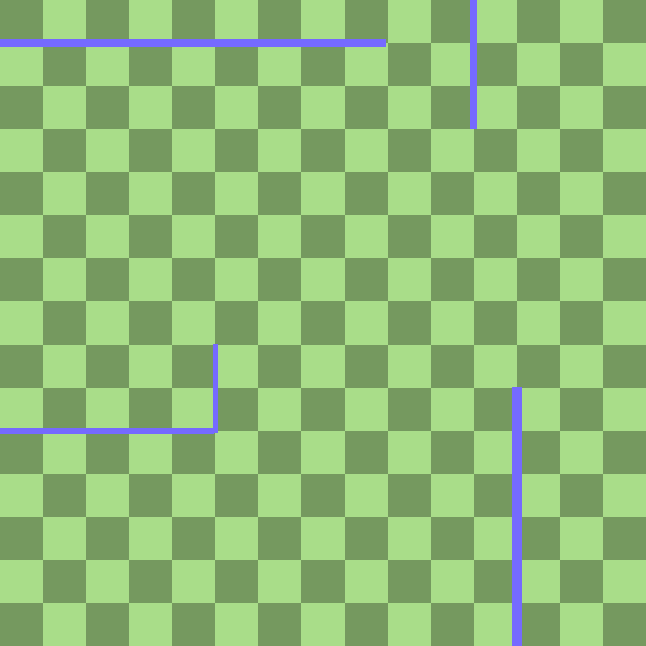
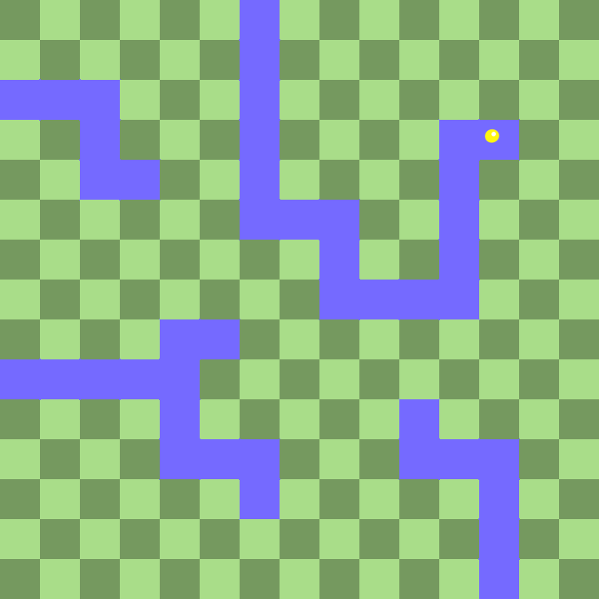
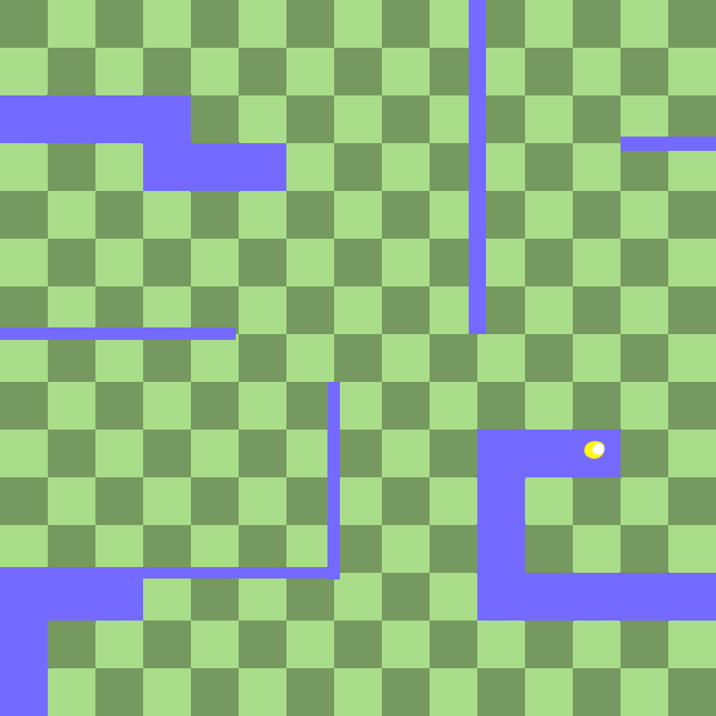
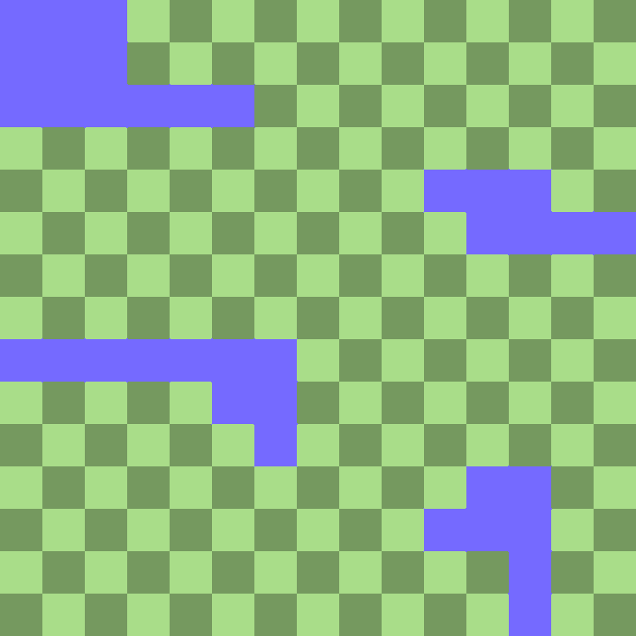
Основные уровни
2
3
4
5
Присутствуют стены
15 яблок для завершения
Присутствуют блоки
25 яблок для завершения
Присутствуют больше блоков
15 яблок и 10 апельсинов для завершения
Много стен и блоков
21 яблоко и 21 апельсин для завершения

Slide 6
Дима
2

Slide 7
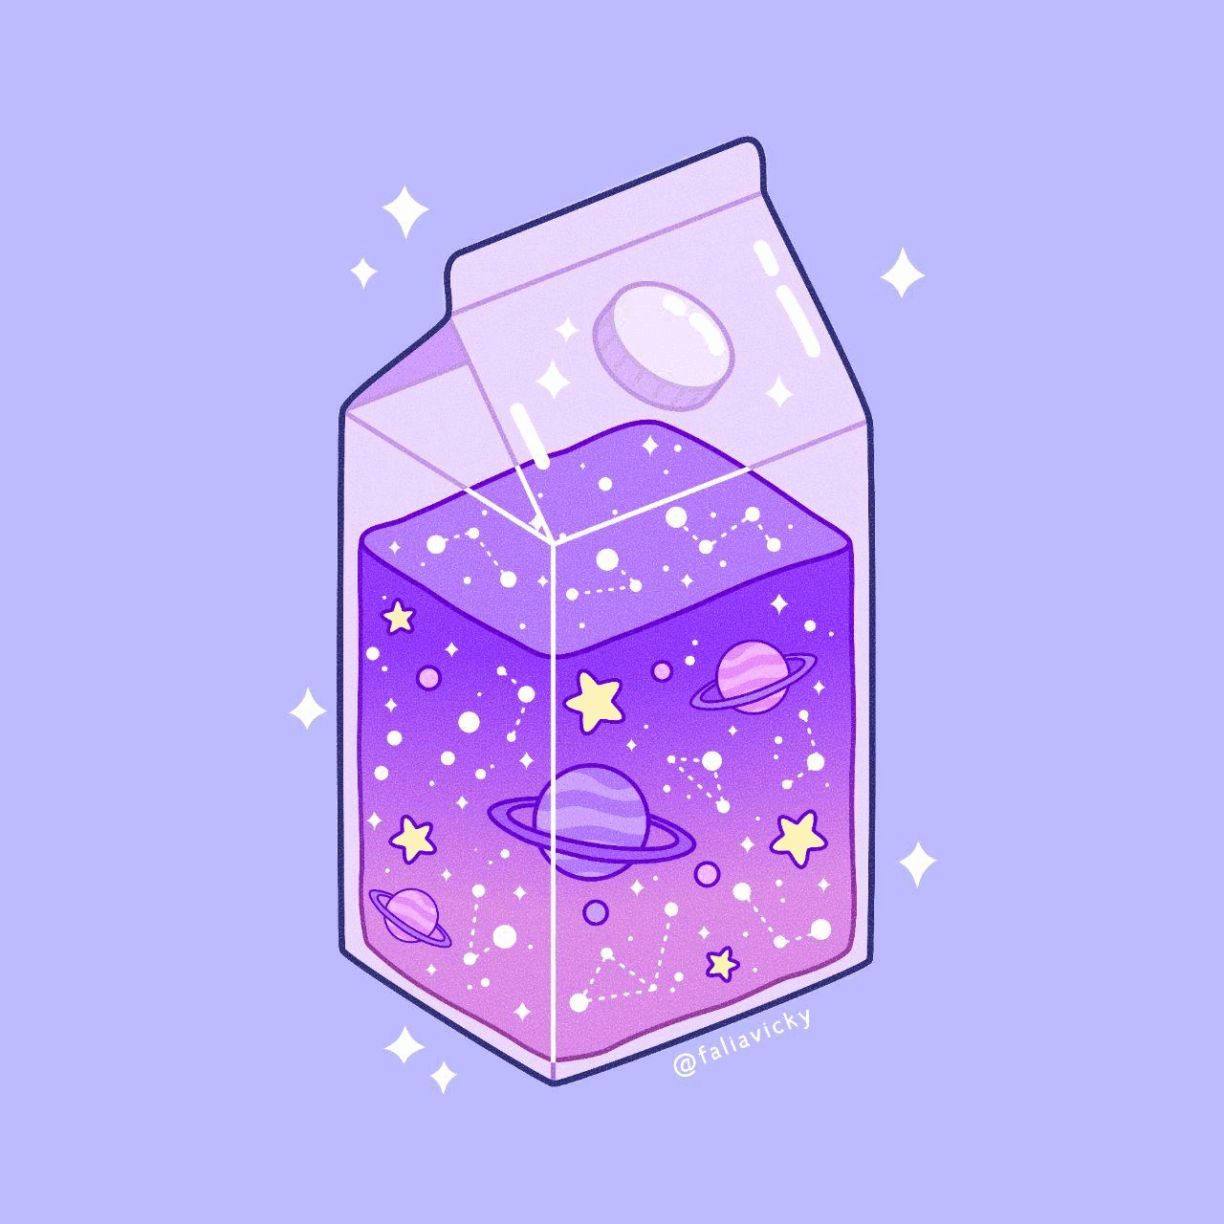
Разработчик
Сделал весь скелет проекта + 1 и 2 уровни

Slide 8
Лиза
3

Slide 9

Дизайнер
Разработала дизайн и интерфейс игры (поле, все уровни и т.д.)

Slide 10
Максим

Slide 11
Разработчик
Сделал комментарии, базу данных и почистил код

